Slide 1
ΔΗΜΟΤΙΚΟ ΒΡΕΦΟΚΟΜΕΙΟ ΠΑΤΡΩΝ
2014-2018
Υποδομές & Έργο, όλα για τα παιδιά.
Πάτρα, Δεκέμβριος 2018

Slide 2
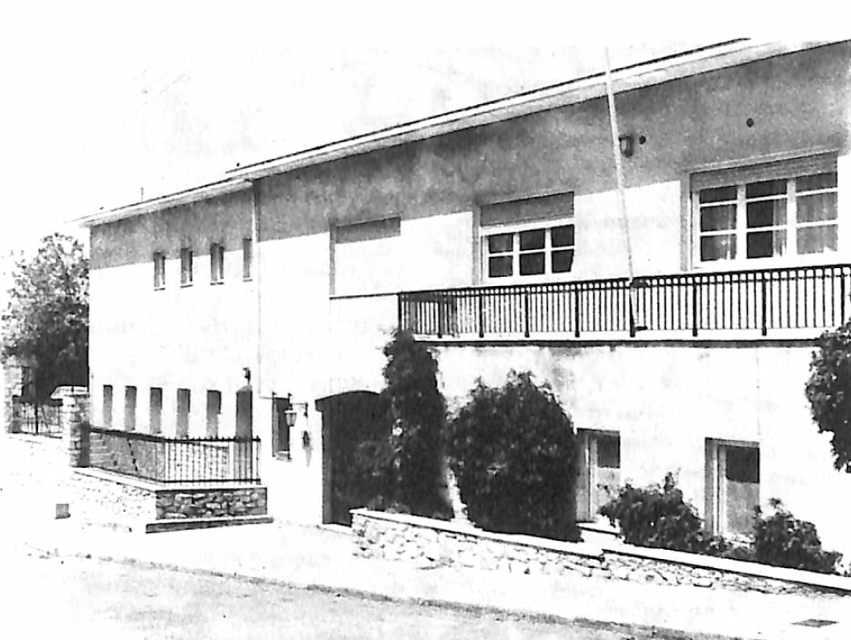
Το Βρεφοκομείο 1972

Slide 3
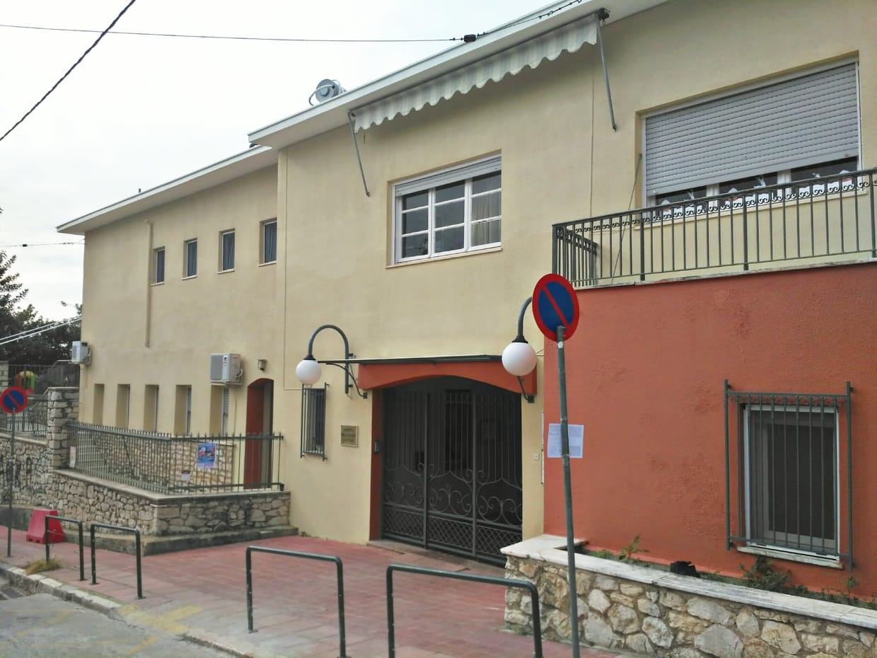
Το Βρεφοκομείο 2018

Slide 4
Υποδομές & Έργο, όλα για τα παιδιά
2014 σελ.1/2
Οκτώβριος, ανάληψη καθηκόντων νέου Δ.Σ.
Τι συναντήσαμε:
5 Βρεφικά τμήματα, 3 προνηπιακά
5 μόνιμοι υπάλληλοι και 21 με αναθέσεις έργου
Εμπόδια με πληρωμές συμβασιούχων από Ελεγκτικό

Slide 5
Υποδομές & Έργο, όλα για τα παιδιά
2014 σελ.2/2
Τι αλλάξαμε:
Πληρωμή συμβασιούχων και έναρξη διαδικασιών για νόμιμες προσλήψεις την επόμενη χρονιά
Συμμετοχή στο πρόγραμμα ΕΣΠΑ «Εναρμόνιση οικογενειακής & επαγγελματικής ζωής, 2014-2020»
Αύξηση δυναμικότητας από 162 παιδιά σε 190
Απαλλαγή οικονομικής εισφοράς μέχρι 25.000 € οικ.εισόδημα

Slide 6
Υποδομές & Έργο, όλα για τα παιδιά
2015 σελ.1/8
Εξοπλισμός Διοικητικού με:
  Υπολογιστές
  Εκτυπωτές
  Εγκατάσταση προγραμμάτων οικονομικής διαχείρισης, μισθοδοσίας, πρωτοκόλλου
Οργάνωση αρχείου (δημιουργία κ τήρηση φακέλων)
25 εργαζόμενοι ΟΑΕΔ από Σεπτέμβριο - Αύγουστο
Προκήρυξη 27 θέσεων εργασίας μέσω ΕΣΠΑ
  20 άτομα Παιδαγωγικό προσωπικό
  2 άτομα στελέχωση Διοικητικού
  2 άτομα στελέχωση κουζίνας
  3 άτομα Βοηθητικό προσωπικό

Slide 7
Υποδομές & Έργο, όλα για τα παιδιά
2015 σελ.2/8
Τον Αύγουστο εργασίες ελαιοχρωματισμού (εσωτερικοί, εξωτερικοί χώροι) κεντρικού κτιρίου
Εξοπλισμός αιθουσών με παιδικές βιβλιοθήκες, τραπέζια, καρέκλες, μοκέτες κτλ.
Γενική ανακαίνιση του κτιρίου στην Παπαδιαμαντοπούλου (εσωτερικοί κ εξωτερικοί χώροι)
  Δημιουργία προαύλιου χώρου, παιδικής χαράς και 2 αιθουσών

Slide 8
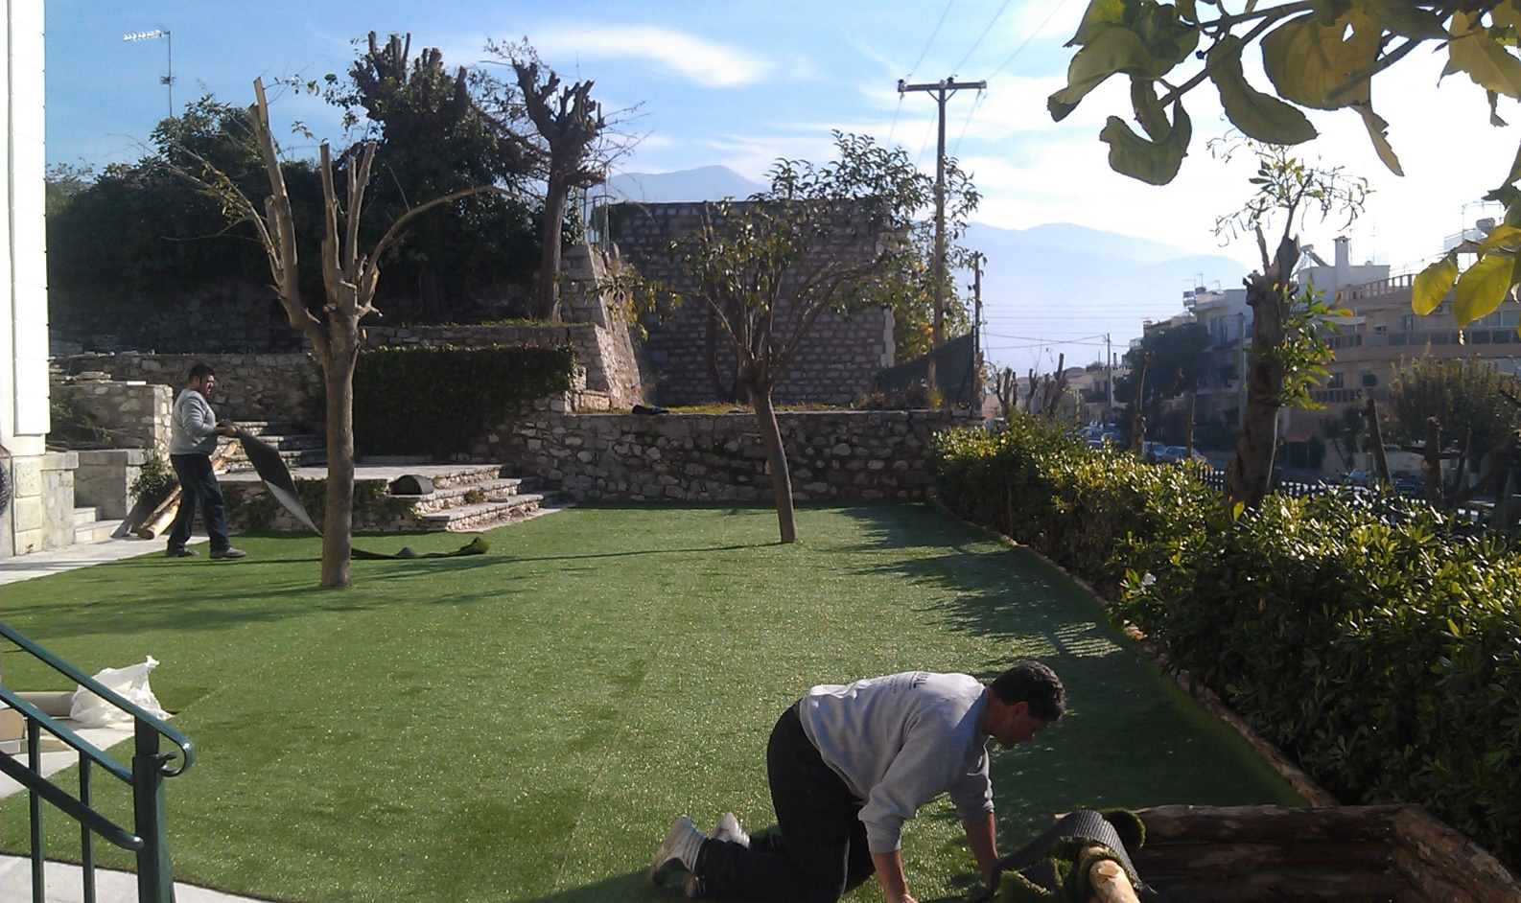
Εικόνα 1: Εργασίες εξωτερικού χώρου
Εφαρμογή χλοοτάπητα στον προαύλιο χώρο

Slide 9
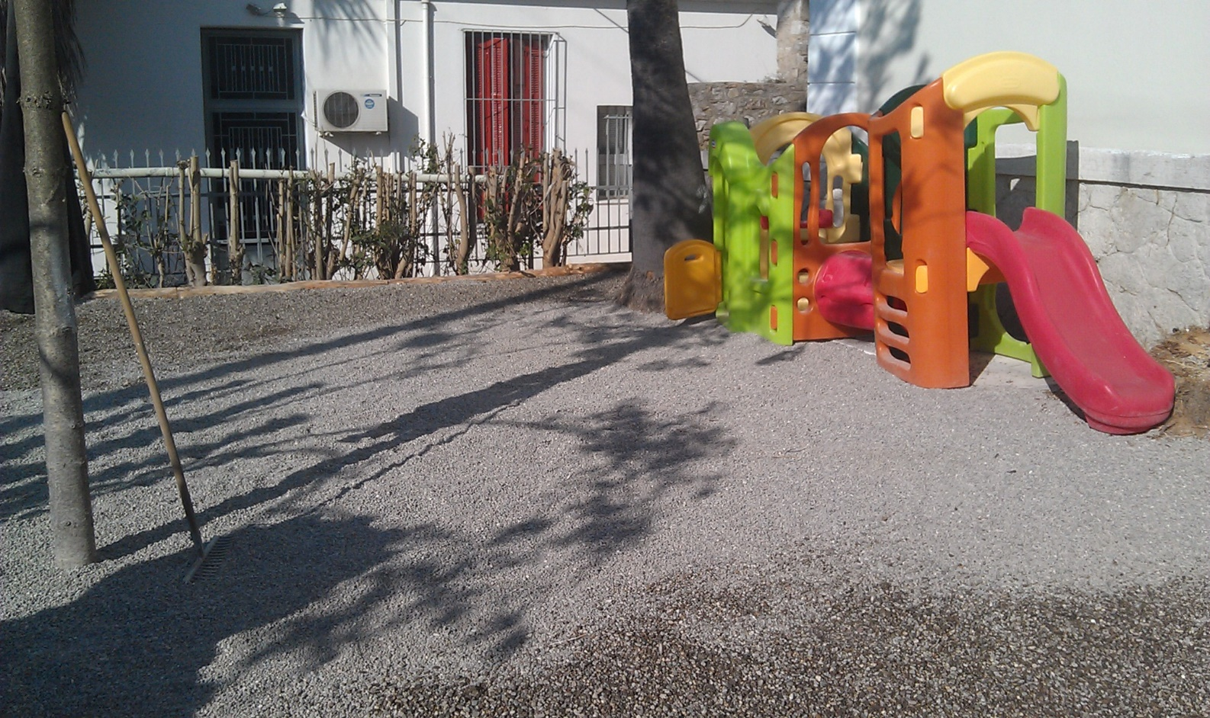
Εικόνα 2: Εργασίες εξωτερικού χώρου
Στρώσιμο με ψιλό χαλίκι για παιδική χαρά

Slide 10
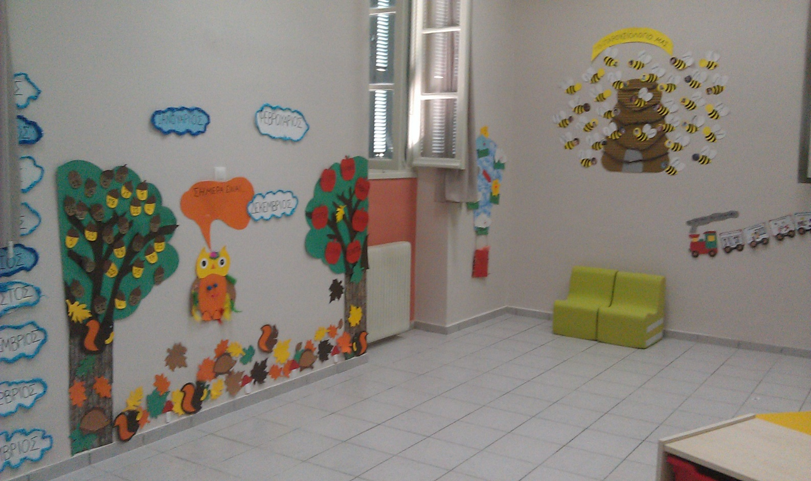
Εικόνα 3: Εσωτερικός χώρος
Αίθουσα παιδιών

Slide 11
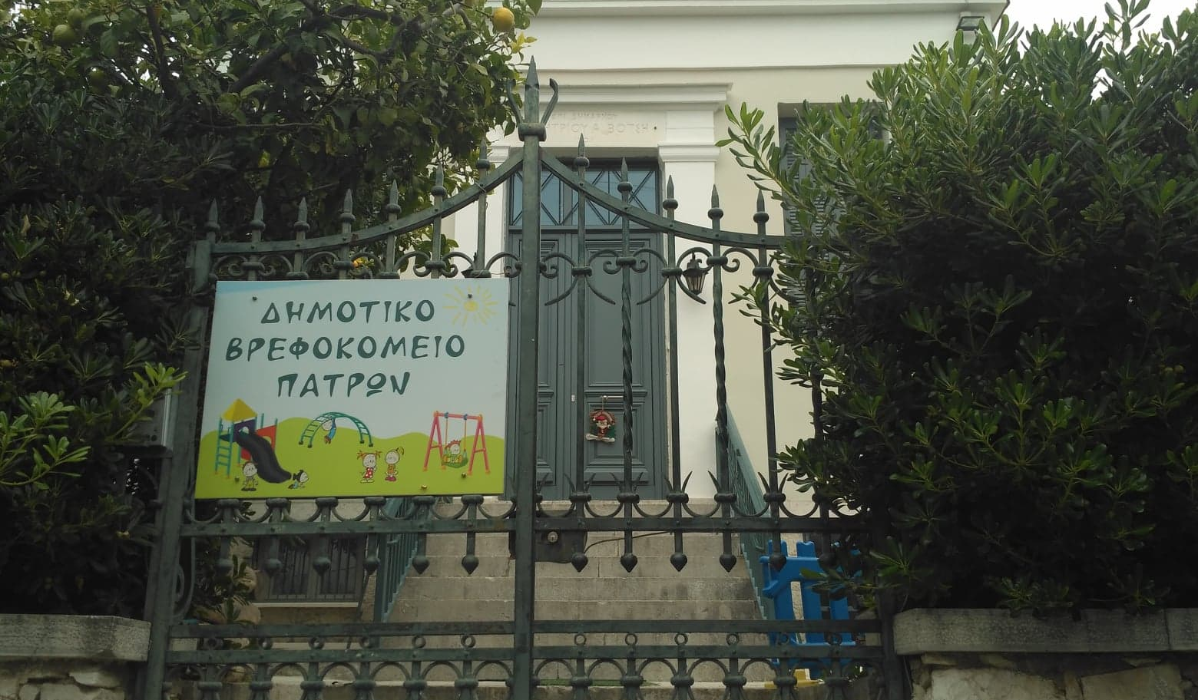
Εικόνα 4: Εξώπορτα κτιρίου
Έτοιμο για λειτουργία αρχές Δεκέμβρη

Slide 12
Υποδομές & Έργο, όλα για τα παιδιά
2015 σελ.7/8
Παράδοση κτιρίου τέλη Νοεμβρίου
Κανονική λειτουργία από αρχές Δεκεμβρίου
Εγγραφή 50 επιπλέον παιδιών
  Αύξηση δυναμικότητας σε 240 παιδιά
  Αύξηση τμημάτων σε 5 βρεφικά & 5 προνηπιακά

Slide 13
Υποδομές & Έργο, όλα για τα παιδιά
2016 σελ.1/2
Πρόσληψη προσωπικού μέσω ΕΣΠΑ, 27 ατόμων, αρχές του έτους
  20 άτομα Παιδαγωγικό προσωπικό
  2 άτομα στελέχωση Διοικητικού
  2 άτομα στελέχωση κουζίνας
  3 άτομα Βοηθητικό προσωπικό
Αύξηση δυναμικότητας σε 254 παιδιά
Εγκατάσταση συστήματος πυρανίχνευσης και πυρασφάλειας στο κεντρικό κτίριο
Διαμόρφωση προαύλιου χώρου στο κεντρικό κτίριο
  Εξοπλισμός με νέα όργανα παιδικής χαράς

Slide 14
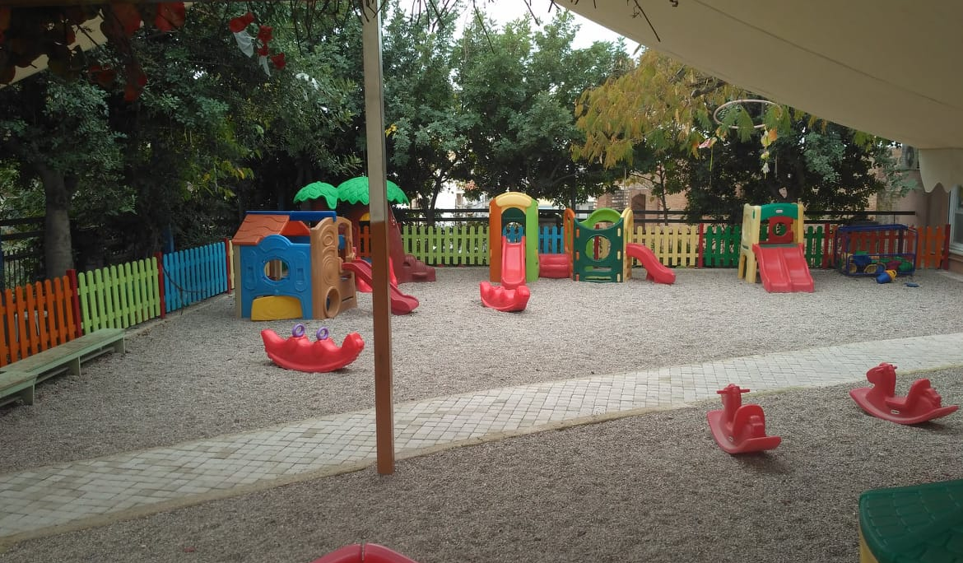
Εικόνα 5: Προαύλιος χώρος
Διαμόρφωση με νέα όργανα παιδικής χαρά

Slide 15
Υποδομές & Έργο, όλα για τα παιδιά
2017 σελ.1/3
Δημιουργία ενός βρεφικού τμήματος
  Αύξηση τμημάτων σε 11
Προμήθεια εξοπλισμού για αίθουσες (καθίσματα, βιβλιοθήκες, μοκέτες κτλ.)
Αλλαγή πορτών και παραθύρων στο κτίριο της Παπαδιαμαντοπούλου με κουφώματα αλουμινίου

Slide 16
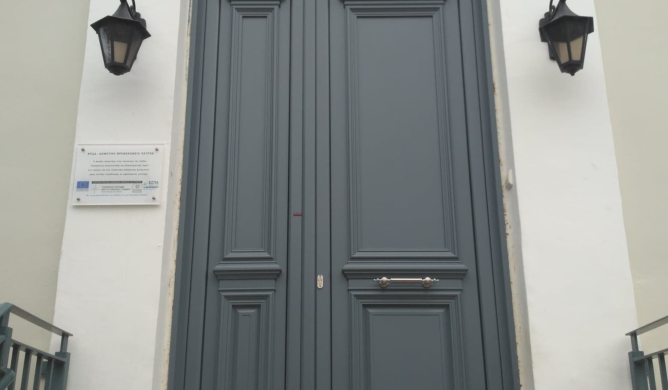
Εικόνα 6: Εξώπορτα
Εξώπορτα κτιρίου Παπαδιαμαντοπούλου, με πλακέτα του προγράμματος ΕΣΠΑ

Slide 17
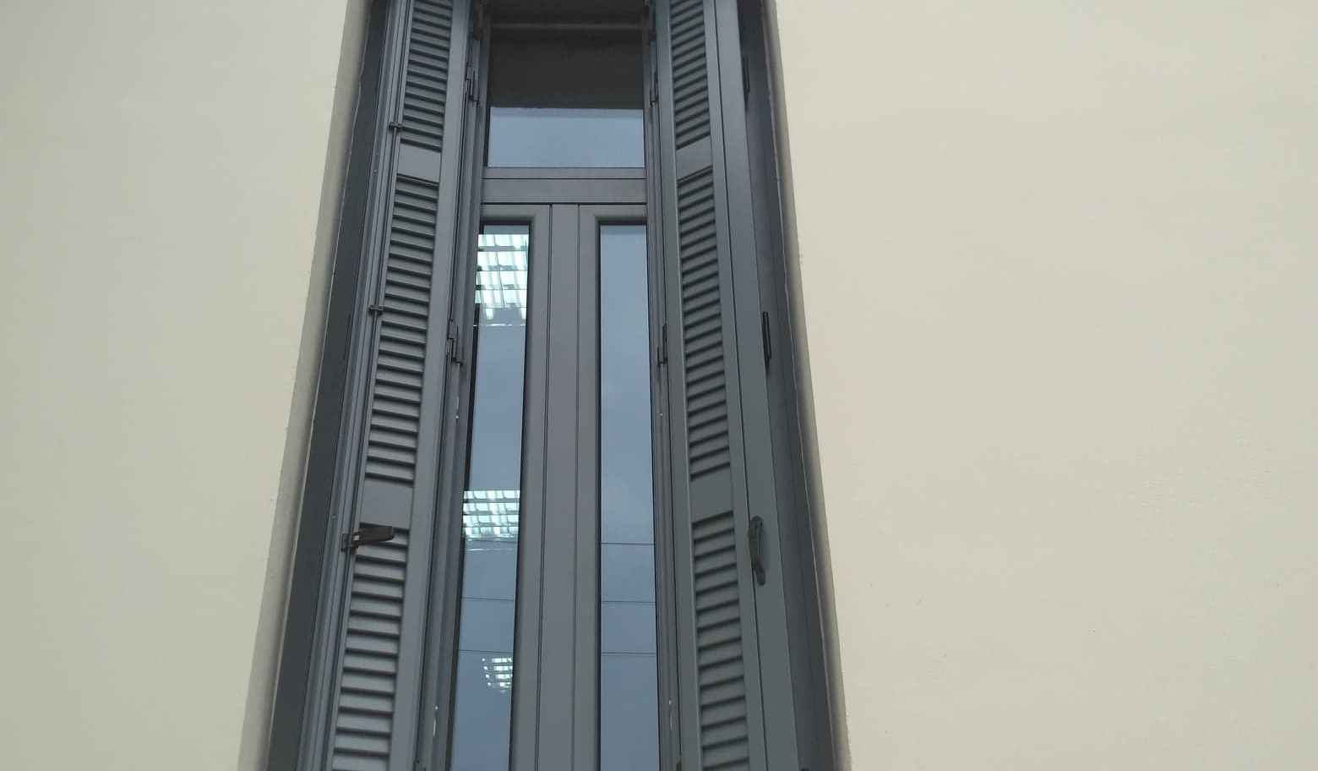
Εικόνα 7: Παράθυρα
Εξωτερικά παράθυρα του κτιρίου στη Παπαδιαμαντοπούλου

Slide 18
Υποδομές & Έργο, όλα για τα παιδιά
2018 σελ.1/3
Εφαρμογή του νέου κανονισμού λειτουργίας στα πρότυπα του κράτους, σύμφωνα με το ΠΔ 99/17
  Μείωση αριθμού βρεφών ανά αίθουσα
  Διαμόρφωση βρεφικών τμημάτων (ξεχωριστός χώρος απασχόλησης κ ύπνου)
  Δημιουργία μπάνιων κ.α.
Καταμερισμός μεγάλων αιθουσών σε 2 αίθουσες
  Διαμόρφωση τμημάτων σε 9 βρεφικά και 4 προνηπιακά
Δυναμικότητα, σύμφωνα με τα νέα πρότυπα, στα 230 παιδιά
Προμήθειες επίπλων για αίθουσες
Ελαιοχρωματισμοί εσωτερικών εξωτερικών χώρων
Αλλαγή εξωτερικών πορτών με κουφώματα αλουμινίου

Slide 19
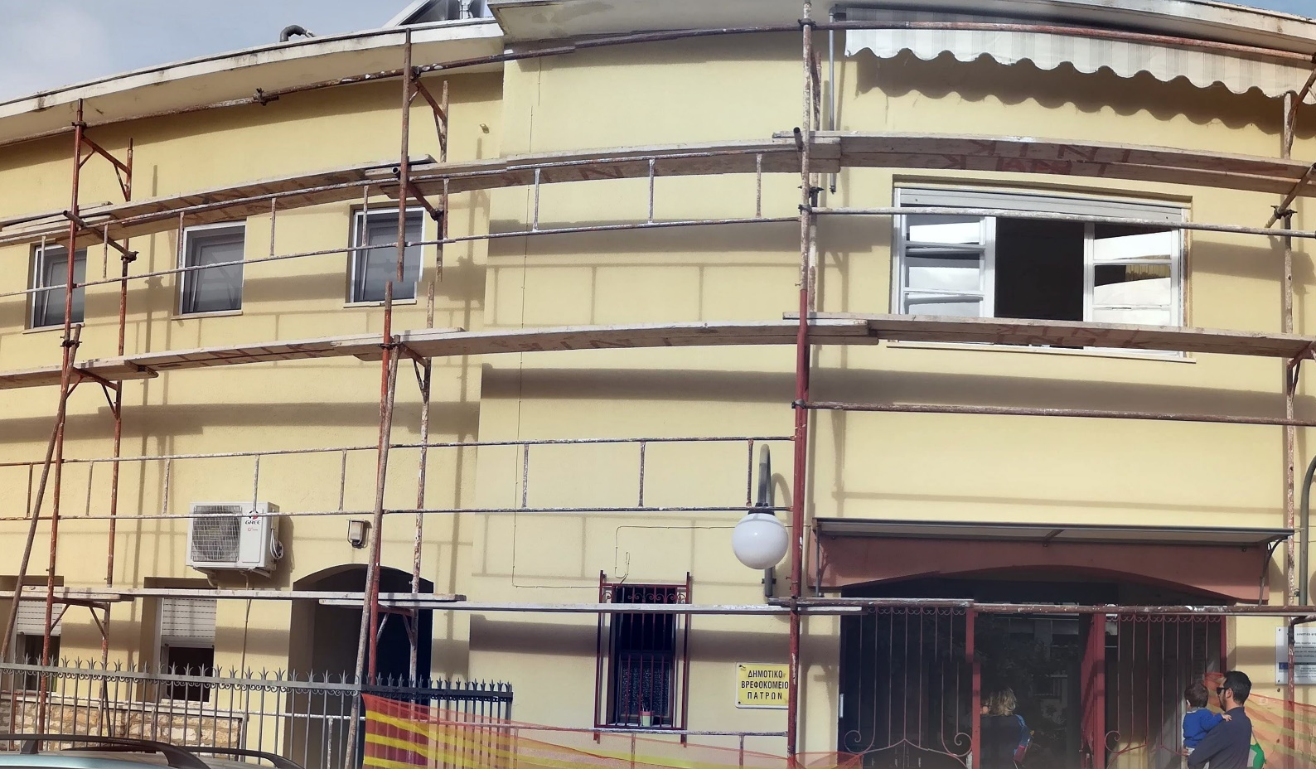
Εικόνα 8: Βάψιμο πρόσοψης κτιρίου
Εργασίες ελαιοχρωματισμών εξωτερικού χώρου

Slide 20
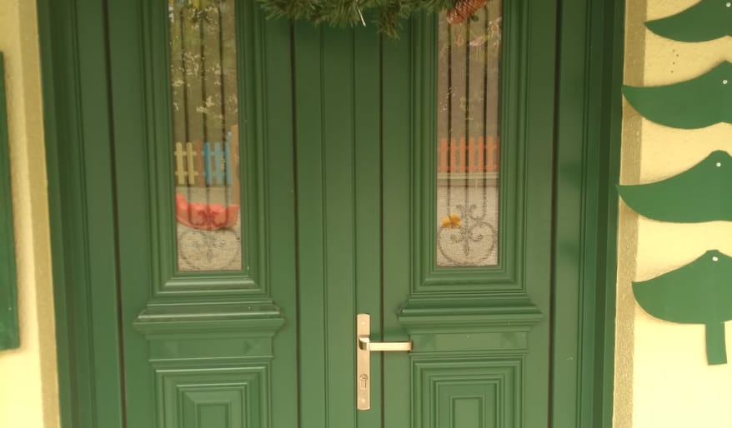
Εικόνα 9: Εξωτερικές πόρτες αλουμινίου
Εξωτερικές πόρτες σε χρώμα και αίσθηση των προηγούμενων

Slide 21

Το έργο συνεχίζεται…
Ευχαριστούμε!

